Slide 1
Искусство оформления книги 7 класс предмет: Изобразительное искусство
Выполнила: Колычева Елена Михайловна МАОУ «СОШ №6» г.Северодвинск

Slide 2
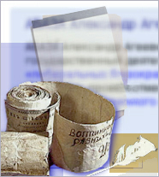
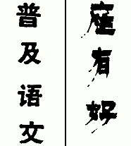
История создания книги
История книг восходит к далёкому прошлому, к тем временам, когда люди научились изготавливать бумагу, совсем не похожую на современную и изобрели письменность.
Из папируса – прочного тростника, растущего на берегах Нила, была изготовлена первая писчая бумага. Для этого со стебля сдирали внешний слой и расщепляли на полоски его внутренние волокна. Эти полоски высушивали, соединяли и писали на них.
Египетская письменность – иероглифы, в переводе с греческого означает «священные письмена».Таким образом велись летописи, записывались стихи и другие тексты.
В 105 г. н.э. было сделано великое открытие: китайцы научились делать бумагу.
Чиновник по имени Кай Лунь выварил в воде обрезки шёлка, древесную кору и бам - бук, после чего превратил эту смесь в кашеобразную массу, которую раскатал на плоской поверхности. В результате получился тонкий ровный лист бумаги. После этого бумагу вывешивали для просушки. Китайцы, как и египтяне, использовали иероглифы, их было более 40 тысяч.

Slide 3
Создание книг
В течение средних веков крупные книжные собрания были созданы христианской церковью в монастырях и при больших храмах.
Тяжёлым был труд переписчика книг. Первую букву каждого абзаца рисовали красной краской – «писать с красной строки».
Не один год уходил на переписку книги. Потом листы сшивали и «одевали» в деревянные переплёты, обтянутые кожей, украшенные драгоценными камнями.
Отсюда пошло выражение «прочесть книгу от доски до доски».

Slide 4
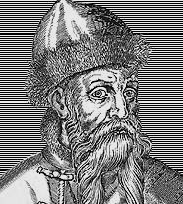
Начало книгопечатания -
В 15 веке немец Иоганн Гутенберг придумал металлические литеры (буквы). Из них мастер набирал строки, покрывал их краской и с омощью пресса получал оттиск букв на бумаге.
Книгопечатание быстро распространилось по Европе.
Страница 42 – строчной Библии, изданной Гутенбергом

Slide 5
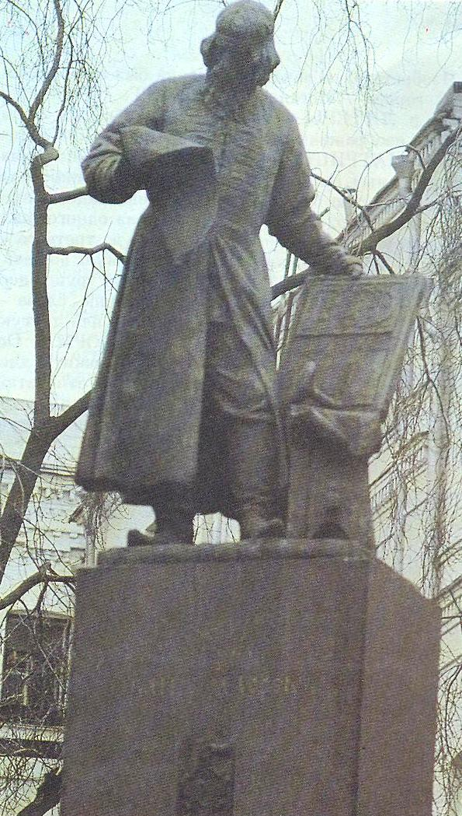
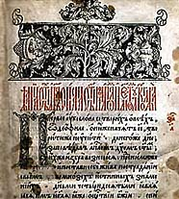
Создание книг в РОССИИ
Pусский царь Иван Грозный решил построить в Москве «Печатную избу». Он поручил это Ивану Фёдорову.
Первая типография появилась в Москве в 1553 году, а 1марта 1564 года вышла первая печатная книга «Апостол». На её создание ушёл целый год.
Памятник первопечатнику Ивану Фёдорову в Москве

Slide 6
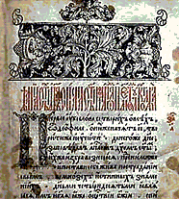
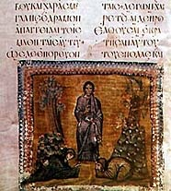
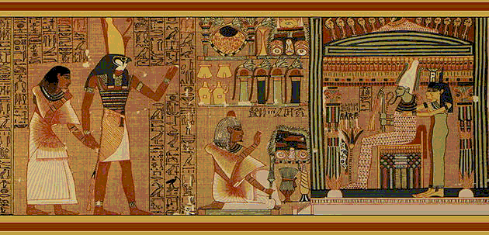
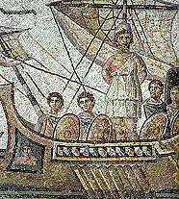
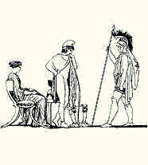
Самые первые знаменитые книги
«Апостол»
Россия, XVI в.
Евангелие
Россия, IX в.
Египетская «Книга мёртвых»
1450 г. до н. э. ( Британский музей )
«Одиссея» Древняя Греция
«Илиада» Древняя Греция

Slide 7
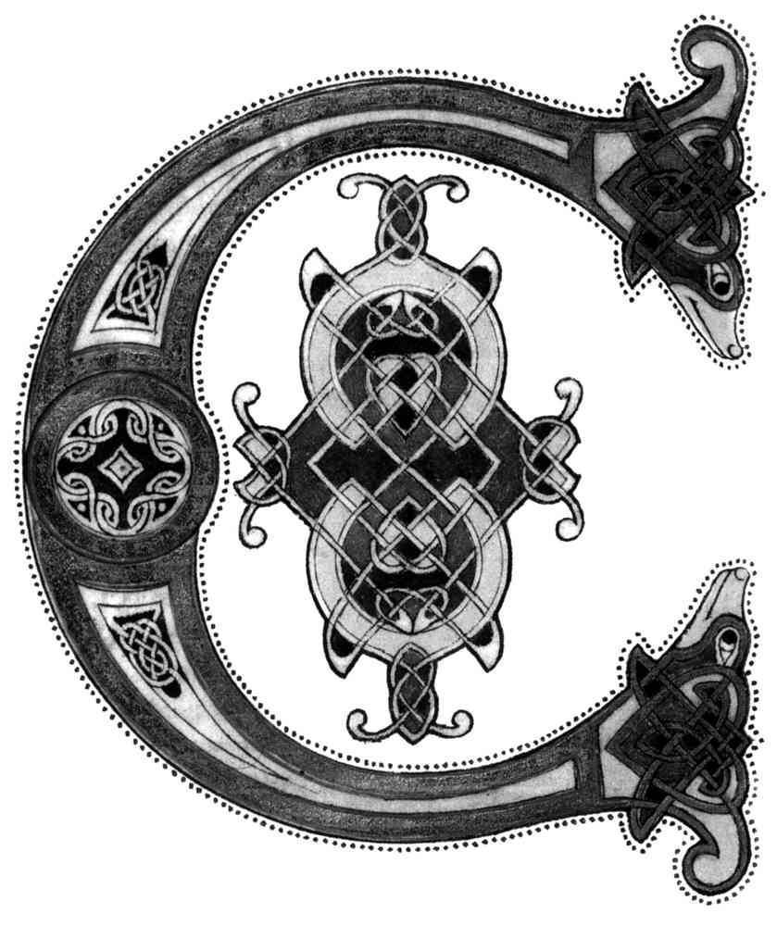
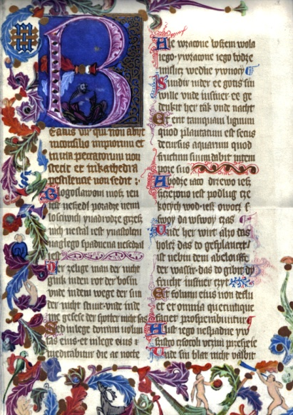
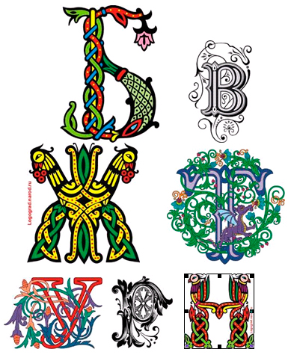
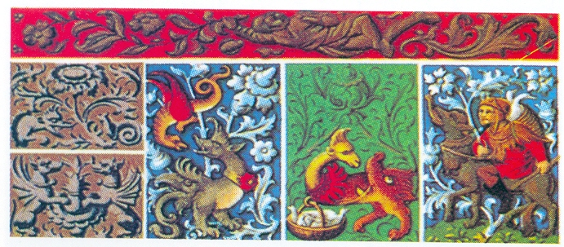
Искусство оформления книги
Обложка
Заставка
Буквица
Иллюстрация
Орнаменты
Концовка

Slide 8
Что такое буквица?
уквица – первая буква текста книги, страницы, столбца, главы.
Буква для древнерусского человека была маленьким, но ёмким отображением мира.

Slide 9
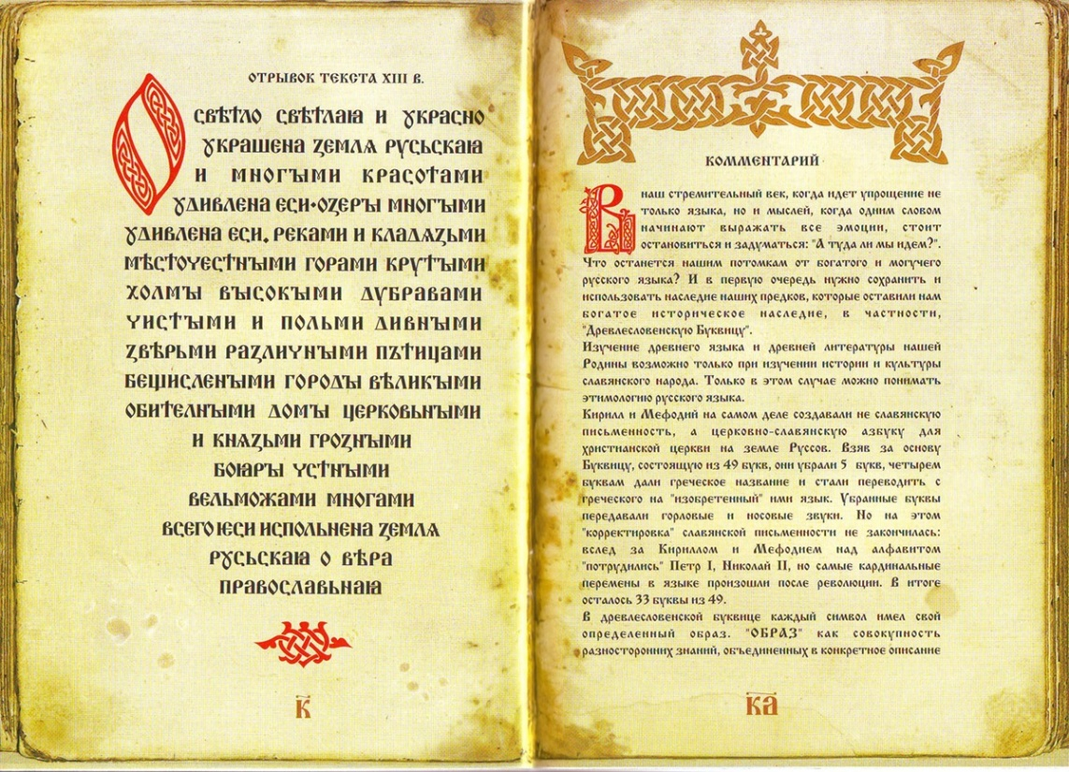
Буквица
– это древнейший элемент оформления текста.
в книгопечатном искусстве — крупная, отличная от прочих начальная буква главы или статьи.
Буквицы часто украшались миниатюрами, орнаментами и изображениями.

Slide 10
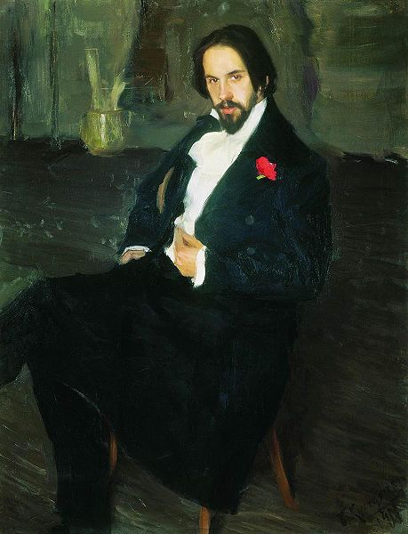
Искусство ИЛЛЮСТРАЦИИ
Иван Яковлевич Билибин (1876- 1942)
Notes:
bibliotekar.ru

Slide 11
Иван Яковлевич Билибин – замечательный русский художник, профессор Академии Художеств.
Иван Билибин родился в селе Тарховка рядом с Санкт-Петербургом 4 августа 1876 родился. С 14 лет учился в гимназии и одновременно посещал Рисовальную Императорскую школу, был учеником русского художника Ильи Ефимовича Репина. Любовь к рисованию стала всем смыслом его жизни.
Родители хотели видеть в своем сыне юриста. Иван Яковлевич Билибин закончил юридический факультет Петербургского университета.
Он учился в Петербургском университете на юриста, а всё лето проводил в глухих местах Тверской губернии, чтобы самому увидеть дремучие леса, прозрачные речки, старинные церкви, деревянные избушки, утварь в доме, старинные наряды, вышивки, услышать сказки и песни. Там он работал над будущими сказочными иллюстрациями.

Slide 12
Однажды Иван Билибин посещает выставку картин художника Виктора Васнецова. Картины были написаны на сюжеты русских сказок и былин.
Вот как сказал после просмотра выставки Иван Билибин: «Сам не свой, ошеломлённый ходил я после этой выставки, я увидел у Васнецова то, к чему рвалась и почём тосковала моя душа».
Сказки и былины стали основной темой творчества И.Я. Билибина.

Slide 13
Творчество
И вот впервые Иван Билибин решился показать свои первые листы уже известному художнику Баксту ... Тот посмотрел, подхватил юношу под локоток и куда-то, ничего не говоря, повёл оробевшего Ивана.
«Вот что, молодой человек, у вас свой, ни на кого не похожий стиль и характер. Сделайте что-нибудь в этом народном духе и для нашего журнала» - произнес редактор журнала «Мир искусства». Так молодой И.Билибин стал иллюстратором журнала «Мир искусств».

Slide 14
Творчество
Первой книгой, проиллюстрированной Билибиным, стала «Сказка об Иване-царевиче, Жар-птице и о Сером волке».
Известность Билибину принесли иллюстрации для детей к русским народным сказкам: "Царевна-лягушка", "Василиса Прекрасная", "Марья Моревна". За ними последовали иллюстрации к другим сказкам, былинам, а также к сказкам А.С. Пушкина, среди которых выделялись иллюстрации к "Вольге", к "Сказке о золотом петушке", «О царе Салтане».
Художник создавал декорации и
костюмы к операм Римского-Корсакова
«Сказка о золотом петушке» и
«Сказка о царе Салтане» А.С.Пушкина.

Slide 15
Техника рисования
Русской сказочной теме художник посвятил всё своё творчество, серьезно для этого готовился: много ездил по России, особенно по Северу, с интересом изучал русское народное и декоративное искусство.
Свои рисунки художник сначала обводил тушью и только потом их раскрашивал. Какого труда, внимания и усидчивости требовала эта работа. Каждый рисунок – настоящий шедевр.
Билибин рано выработал свой графический стиль: тщательно и подробно прорисовывал контуры в рисунке, узорчатые детали одежды, предметов быта, природы, потом рисунок расцвечивал акварелью. Стиль этот получил название "билибинский", многие художники стали ему подражать.

Slide 16
Наследие художника
Сейчас иллюстрации к «Сказке о царе Салтане» можно увидеть в Русском музее, а весь иллюстрированный цикл «Сказки о золотом петушке» приобрела Третьяковская галерея.
Много детских книг иллюстрировал художник.
Книги И.Я. Билибина отличались узорностью рисунка, яркой декоративностью.
Художник создавал не отдельные иллюстрации, он стремился к ансамблю:
рисовал обложку,
иллюстрации,
орнаментальные украшения,
шрифт – всё стилизовал под старинную рукопись.

Slide 17
Иллюстрация к «Сказке об Иване-Царевиче, Жар-птице и Сером волке»

Slide 18
Иллюстрация к «Сказке об Иване-Царевиче, Жар-птице и Сером волке»

Slide 19
Белый всадник. Иллюстрация к сказке «Василиса Прекрасная»

Slide 20
Красный всадник. Иллюстрация к сказке «Василиса Прекрасная»

Slide 21
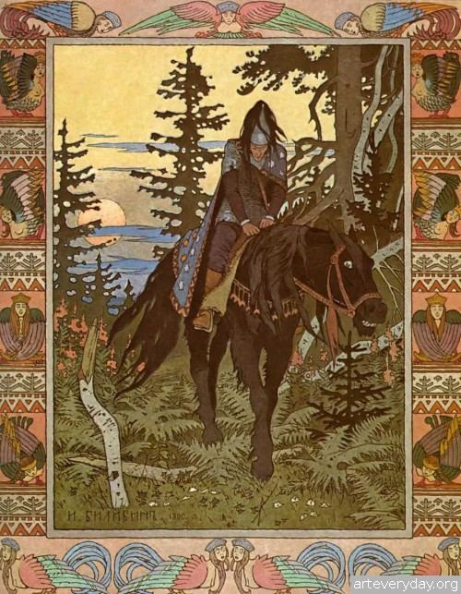
Чёрный всадник. Иллюстрация к сказке «Василиса Прекрасная»

Slide 22
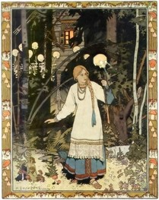
Иллюстрация к сказке «Василиса Прекрасная»

Slide 23
Баба-Яга. Иллюстрация к сказке «Василиса Прекрасная»

Slide 24
Заставка к сказке «Белая уточка»

Slide 25
Виньетка

Slide 26
Спасибо за внимание!

